Slide 1
Hands-On Reinforcement Learning for Games Ch9, Optimizing for Continuous Control
최우진
2022/02/11

Slide 2
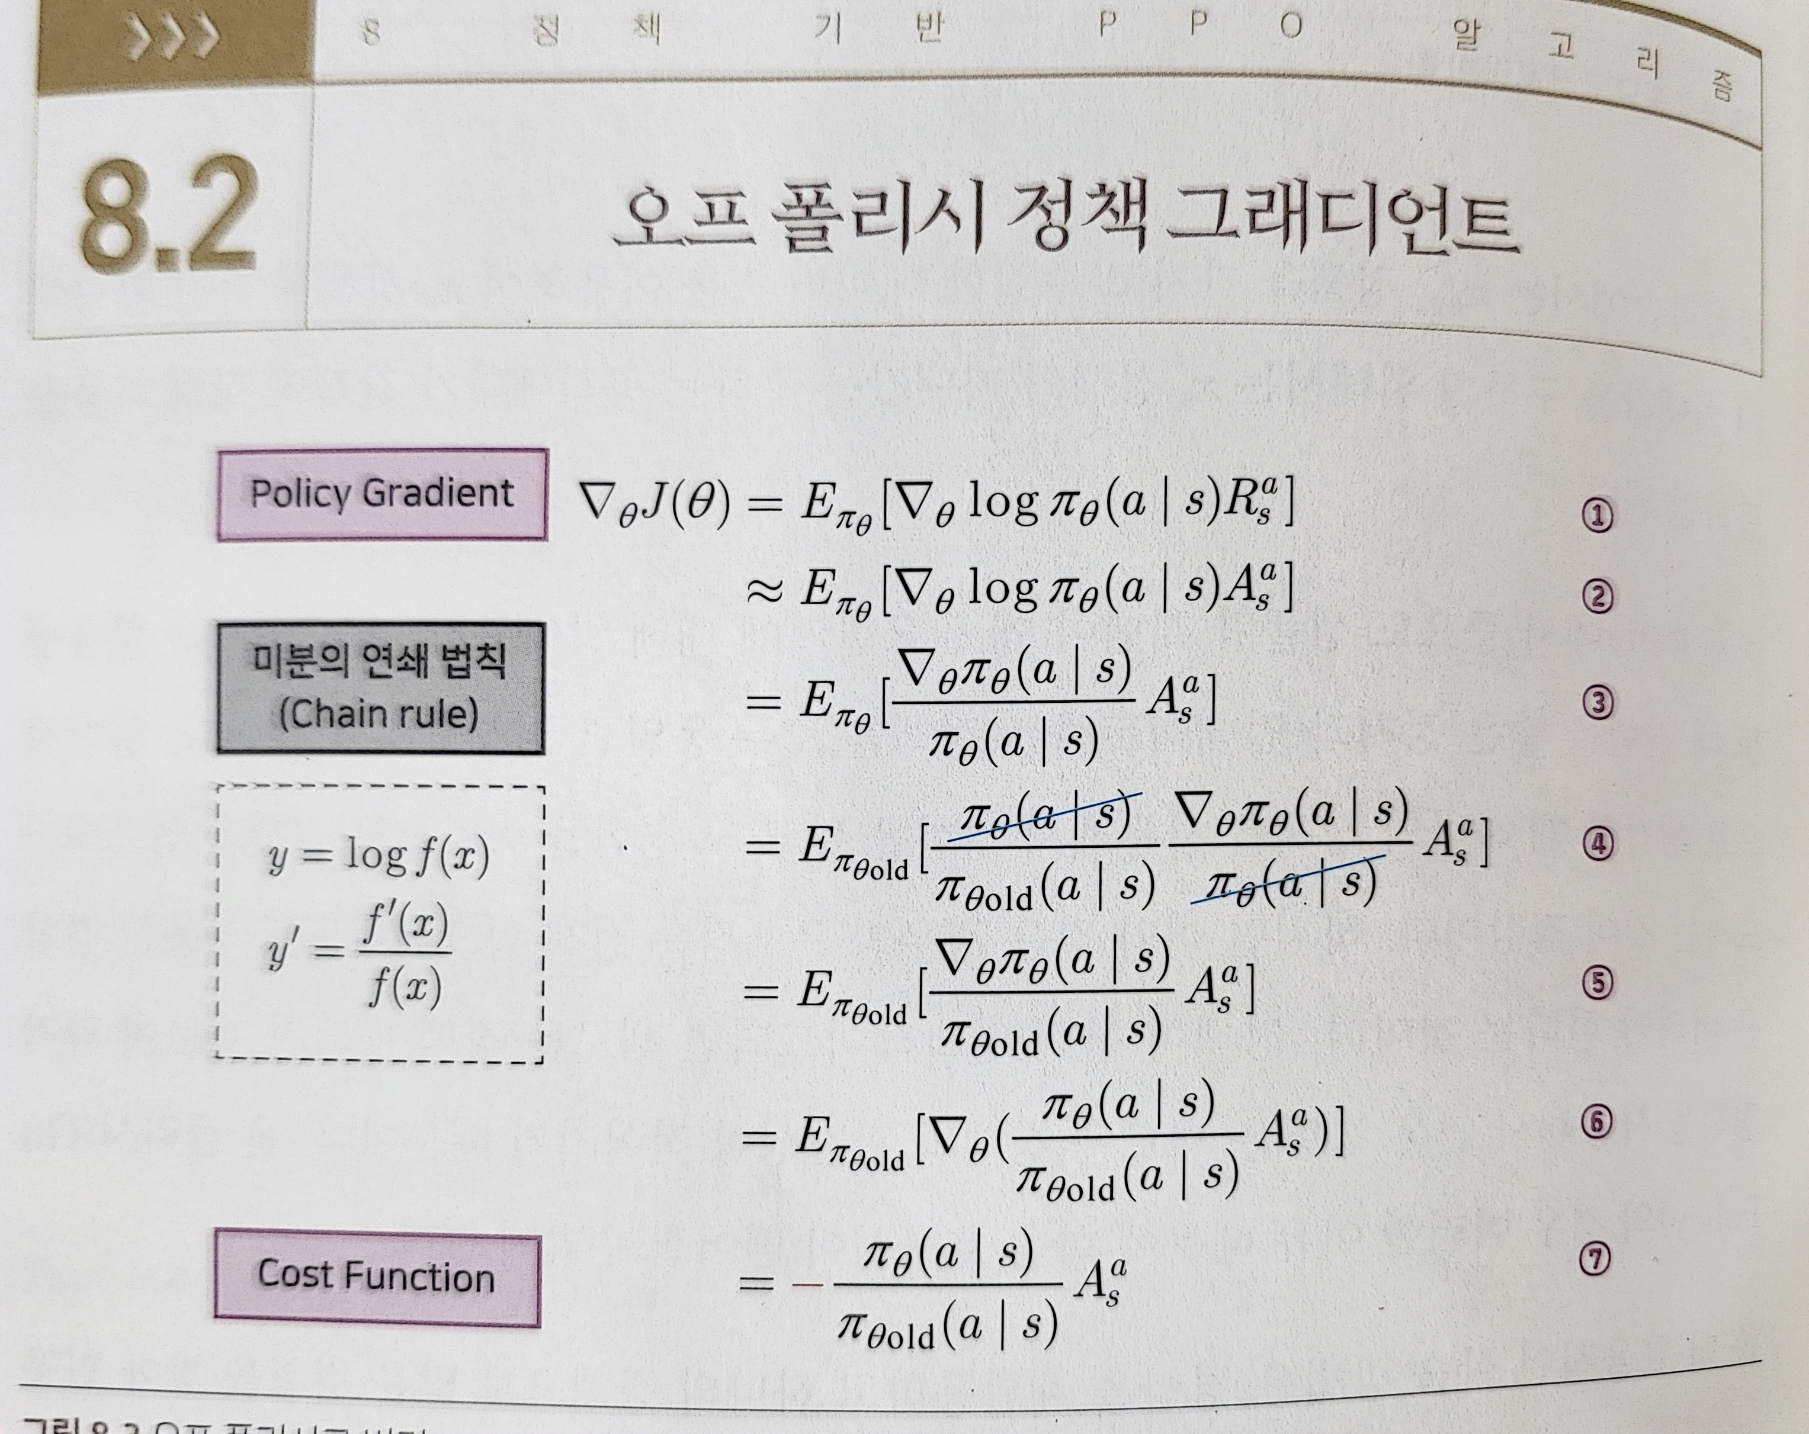
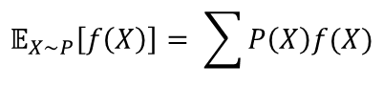
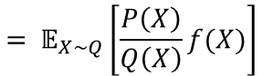
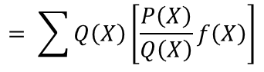
Importance Sampling
중요도 샘플링
$$𝔼_{X\sim P}\left[f\left(X\right)\right]= \sum{P\left(X\right)f(X)}$$
$$= \sum{Q\left(X\right)\left[\frac{P\left(X\right)}{Q\left(X\right)}f\left(X\right)\right]}$$
$$= 𝔼_{X\sim Q}\left[\frac{P\left(X\right)}{Q\left(X\right)}f(X)\right]$$

Slide 3
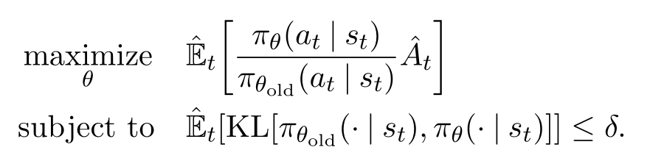
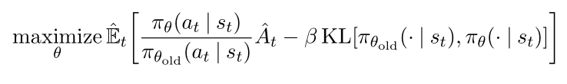
Introducing proximal policy optimization(PPO)
이전에 배운 TRPO는 복잡하여 구현하기 어렵다.
PPO는 first-order optimization을 사용하여 구현이 쉬우며 TRPO와 비슷한 성능이다.

Slide 4
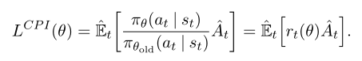
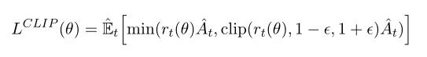
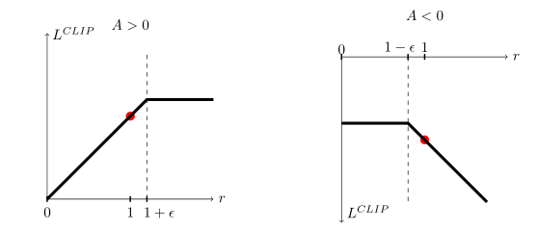
Introducing proximal policy optimization(PPO)
PPO의 surrogate loss function
Clipped surrogate loss function
Surrogate loss function
손실 함수가 경사하강법(GD) 기반의 최적화 알고리즘을 사용하지 못하는 경우에 정의하는 함수

Slide 5
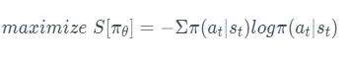
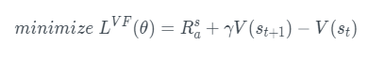
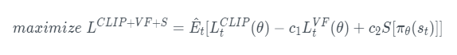
Introducing proximal policy optimization(PPO)
PPO의 Actor의 Loss
PPO의 Critic의 Loss
PPO의 Loss

Slide 6
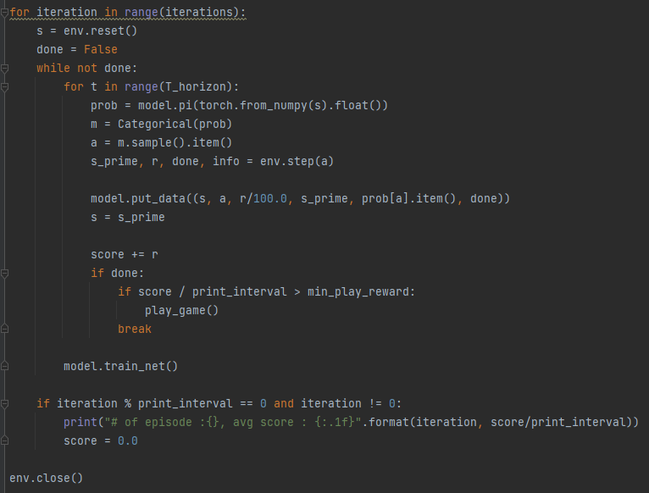
PPO and clipped objectives

Slide 7
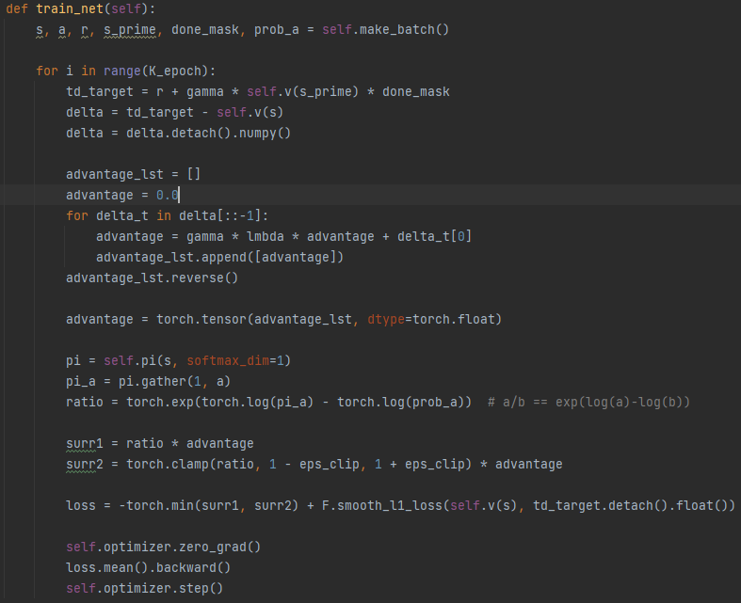
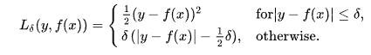
PPO and clipped objectives
GAE

Slide 8
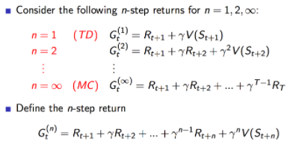
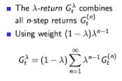
Generalized Advantage Estimation
Advantage를 비율로 곱해서 사용
즉, GAE는 감가율로 할인된 누적 Advantage이다.
TD($λ$)

Slide 9
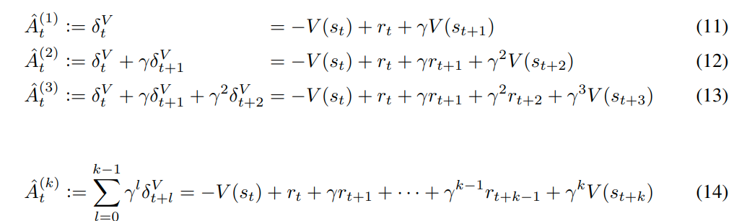
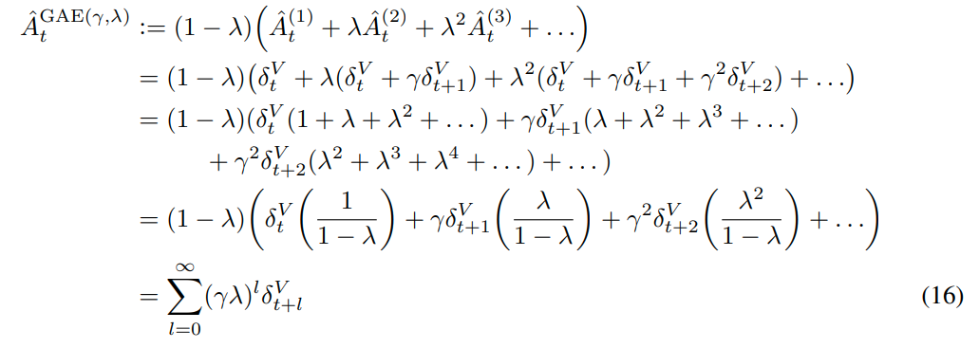
Generalized Advantage Estimation

Slide 10
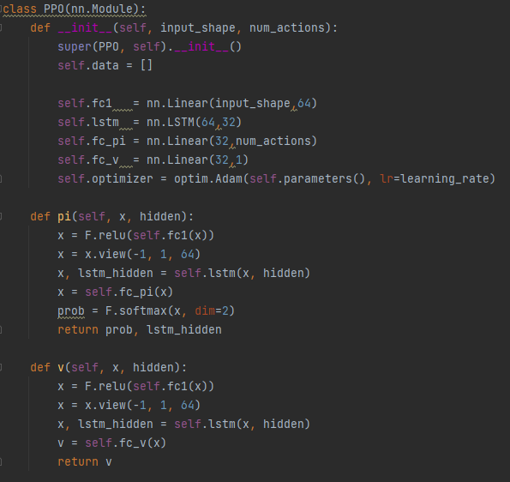
Using PPO with recurrent networks
LSTM 적용

Slide 11
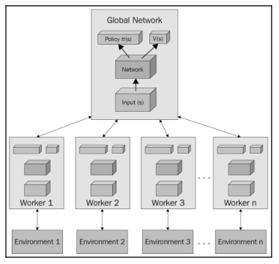
Using A3C (Asynchronous Advantage Actor-Critic)
여러 개의 에이전트를 실행하며 비동기적으로 공유 네트워크를 업데이트
다양한 환경에서 얻은 다양한 데이터로 학습 가능
DQN에서는 replay buffer를 사용하여 다양한 데이터로 학습이 가능했지만, 오래된 데이터 또한 학습에 사용하는 단점 발생
A3C는 항상 최신 데이터로만 학습

Slide 12
Reference
Hands-On Reinforcement Learning for Games, Ch 9.
https://yonghyuc.wordpress.com/2019/07/26/generalized-advantage-estimation-gae/
https://daeson.tistory.com/334
https://m.blog.naver.com/cheeryun/221906435208

Slide 13
Hands-On Reinforcement Learning for Games Ch9, Optimizing for Continuous Control
감사합니다

